Slide 1
五子棋小游戏
采用豆包MarsCode完成小游戏开发的分享
小组：ACode
成员：彭勃，黄智强、宋玮良

Slide 2
01
项目介绍
Project introduction
目录
02
开发过程介绍
Development process introduction
CONTENT
03
豆包MarsCode的运用
Bean bag MarsCode application
04
项目成果展示
Project results display

Slide 3
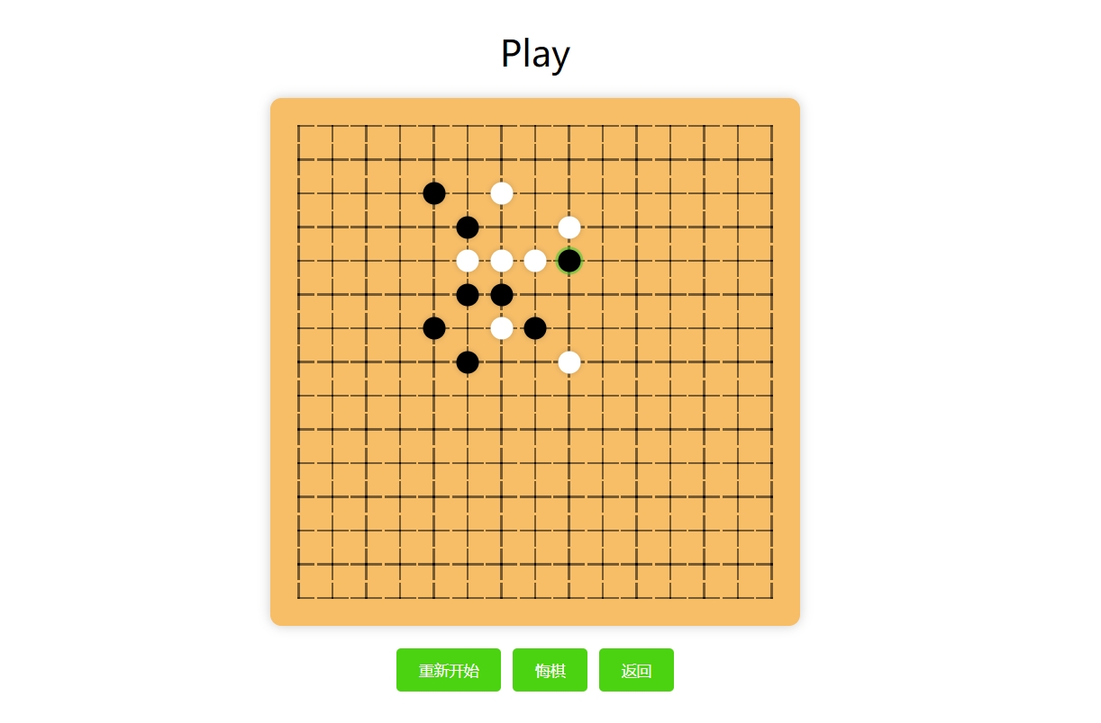
PART 01
项目介绍
五子棋是一个经典的双人游戏，由两人轮流在棋盘上落子，每次落子后，需要在水平、竖直、斜对角三个方向上连成五子，即可获胜。

Slide 4
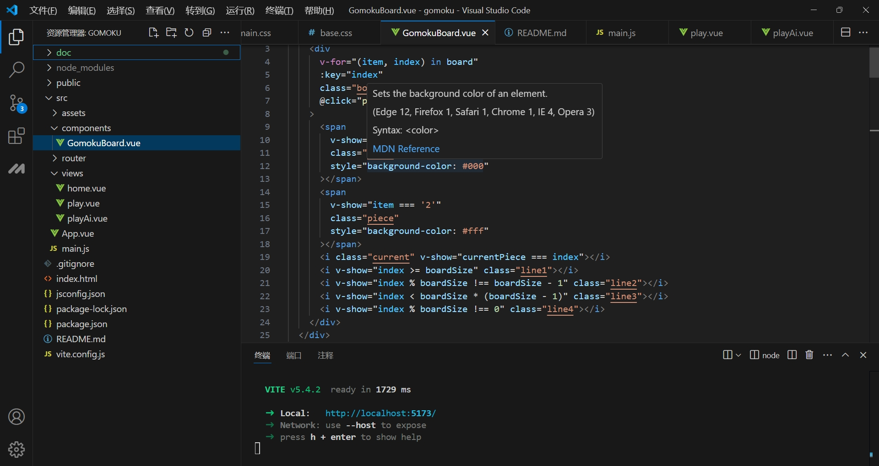
PART 02
开发过程介绍
开发过程主要由棋盘、下棋、检测获胜、智能下棋四个部分组成。

Slide 5
开发过程介绍
45%
45%
45%
45%
棋盘
下棋
检测获胜
智能下棋
棋盘开发主要是15*15的225个格子的展示以及黑棋白棋的展示
下棋开发主要是用户点击相应格子完成黑棋白棋的展示
检测获胜是在每一步下棋之后判断有没有达成胜利的一方
智能下棋主要是在人机对决中机器人下棋的位置

Slide 6

PART 03
豆包MarsCode的运用

Slide 7
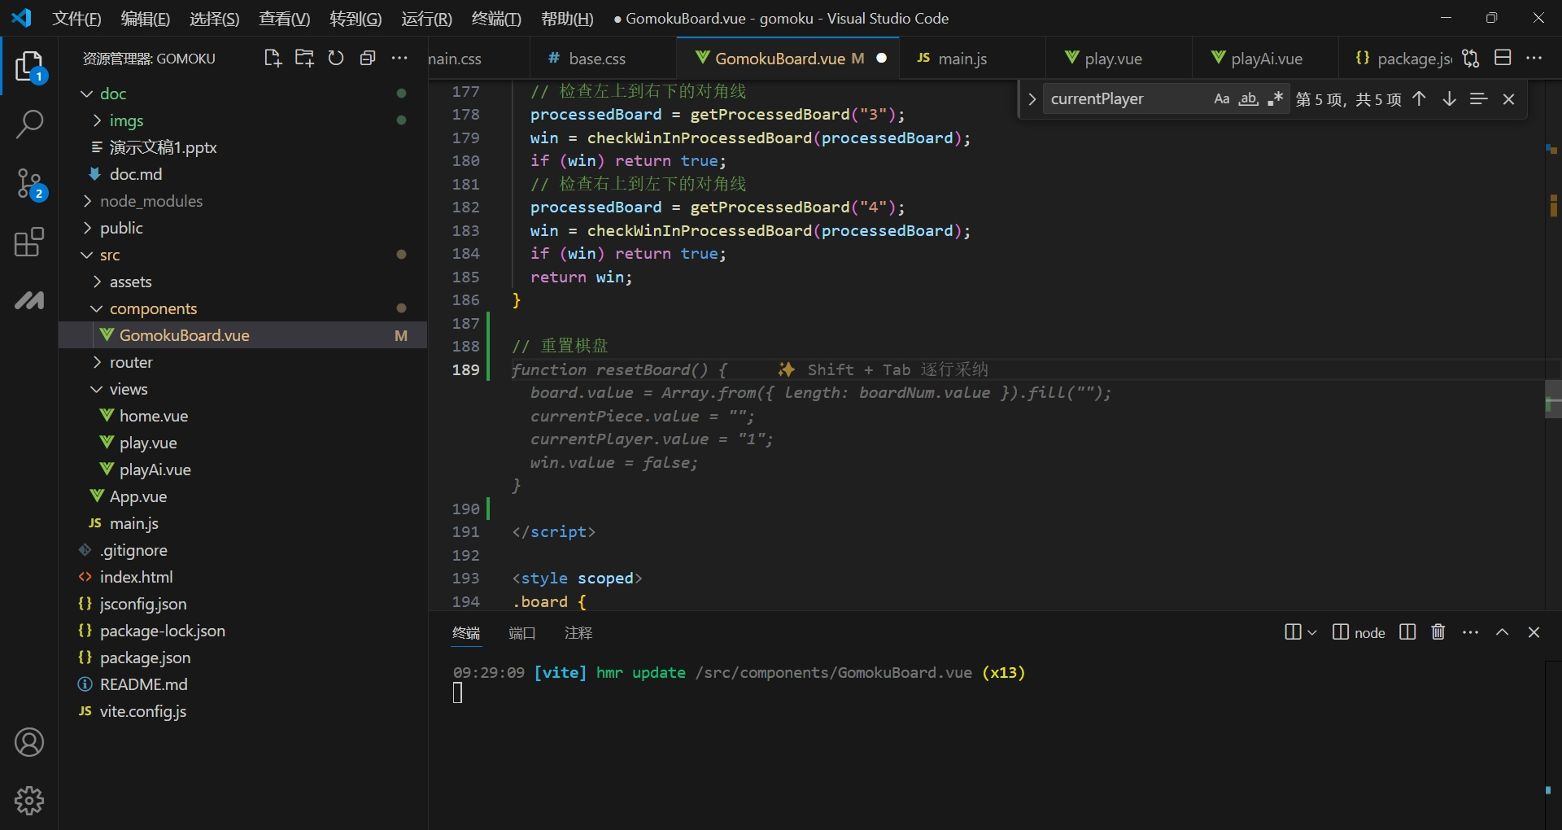
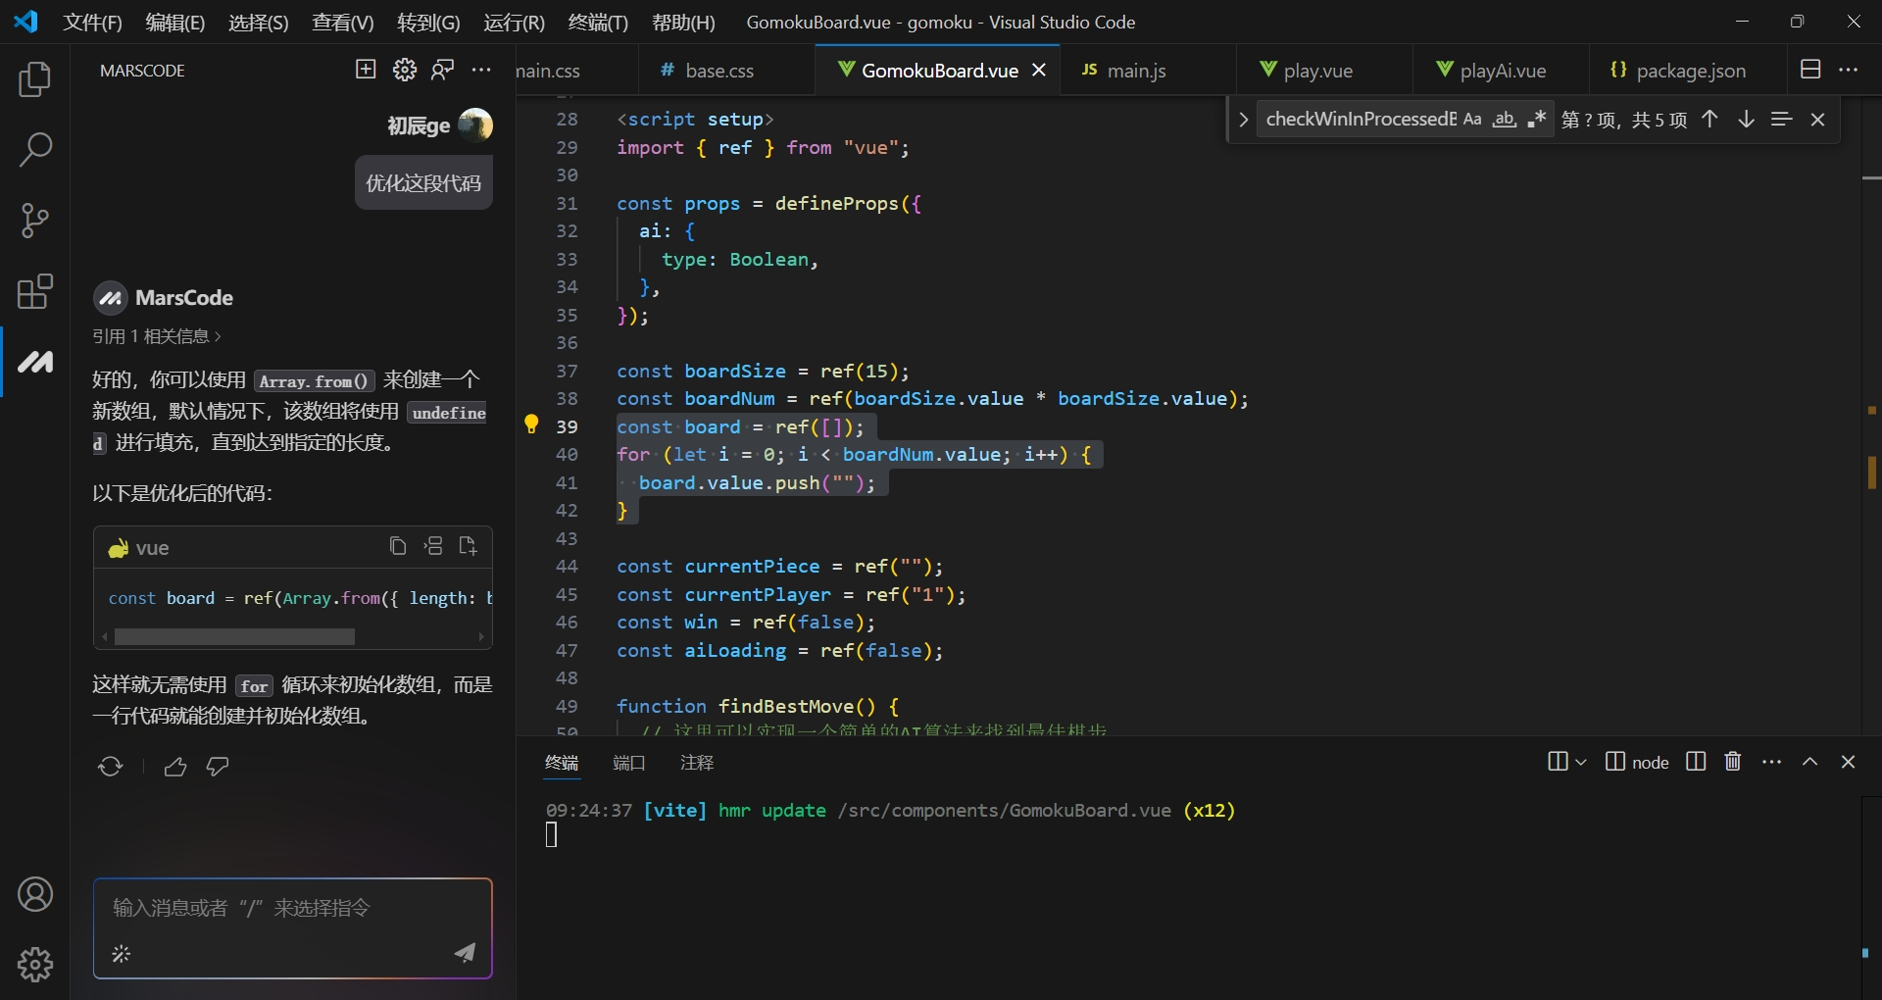
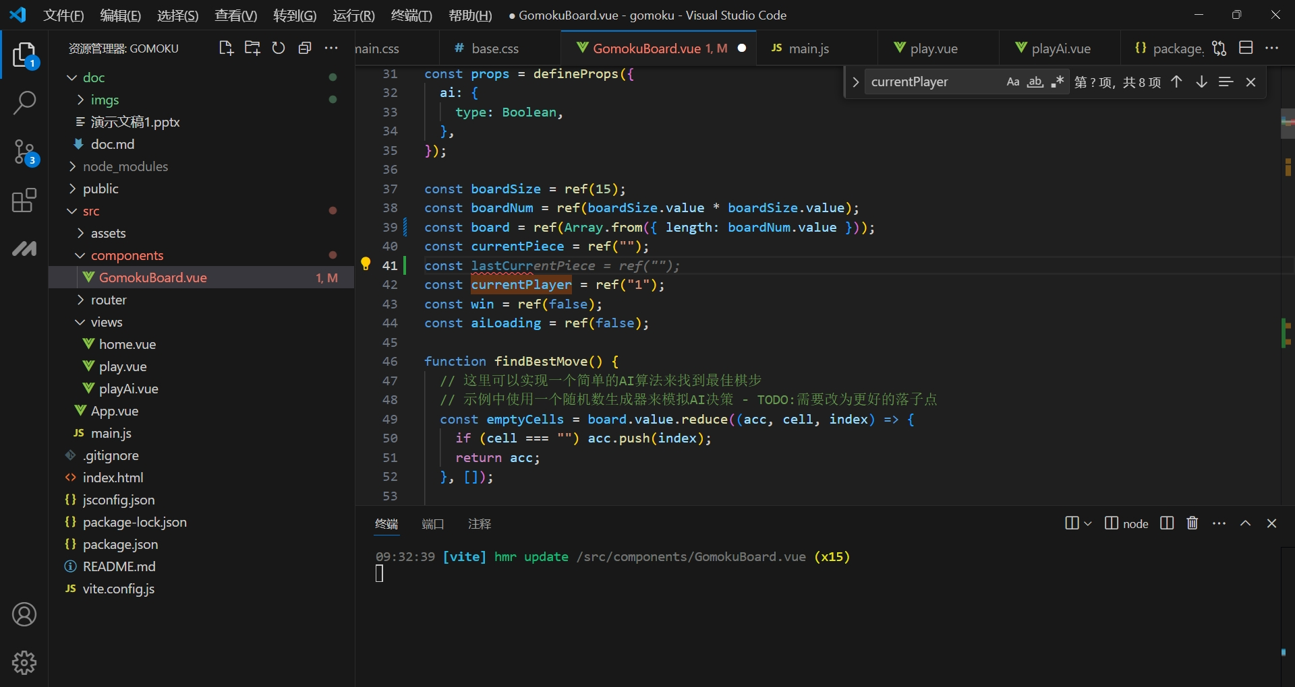
豆包MarsCode的运用
代码生成
35%
代码优化
10%
ANALYSIS 1
代码补齐
55%

Slide 8
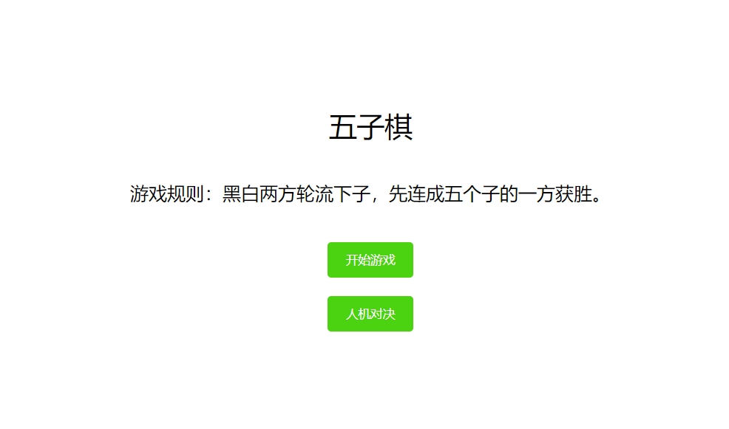
PART 04
项目成果展示
Github：https://github.com/pbstar/gomoku

Slide 9
谢谢观看
Work summary report
Type your content here, either by copying your text, or by text, Type your content here, either by copying your text, or by copying after the text,

